Slide 1
VINOS DE AUSTRALIA

Slide 2
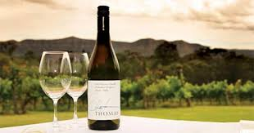
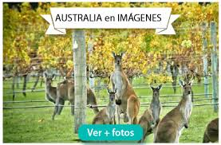
Australia tiene 60 denominaciones de origen, técnicamente 100 pero tiene 60 regiones. La uva más famosa es la shiraz en España es syrah pero estos lo cogieron del original turco. La uva se recoge en marzo lo que allí es otoño aquí es primavera. Hay regiones muy cálidas donde la uva es muy madura y en 30 días se madura. Pero también hay zonas como victoria (suroeste) o la isla de Tasmania que su clima es como el de Asturias (lluvioso).
Australia es el cuarto exportador de vino, ha inventado un sistema con bolsas de plástico para almacenar vino y exportarlo en el conteiner del barco.

Slide 3
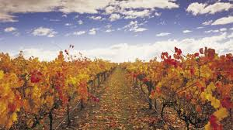
HISTORIA
La vid llego a Australia en el siglo XVIII y fue plantada en el jardín del gobernador Philip en lo que en el futuro seria el centro de Sydney. El cultivo se extendió rápidamente, primero hacia las a fueras de Sydney, alcanzando Australia oriental y meridional llegando finalmente a Victoria y Tasmania. A principios del siglo XIX, estas regiones producían vinos a escala comercial. Hasta el año 1960, los vinos de Australia eran vinos dulces y generosos, muchos de ellos fortificados, algo muy distinto de los vinos tintos y blancos frescos de hoy.
Los vinos australianos eran desconocidos en el extranjero hasta hace unos 25 años, pero ahora son apreciados por todo el mundo por su irreprochable calidad. Los mejores vinos australianos se distinguen por su complejjdad,,estructura y gran potencial de envejecimiento: los vinos de riesling y de semillon pueden ser magníficos a los 20 años o un cabernet suavignon, a los 30.

Slide 4
Hay cinco características particulares en los vinos de Australia:
1º Es imposible recordar los complicados nombres de tantos vinos buenos la nomenclatura de los vinos australianos parece un bosque.
2º No existe en el mundo país que produzca tanto vino de mesa bueno a tan bajo precio.
3º El color y la fuerza. Los vinos australianos tienen colores extraordinarios con mas vida y fuerza .
4º El australiano es un vino en movimiento no deja de innovar y tiene mucho futuro por delante.
5º Y última característica del vino australiano es que el país constituye el paraíso de la uva shiraz (aquí llamada Shyrah).

Slide 5
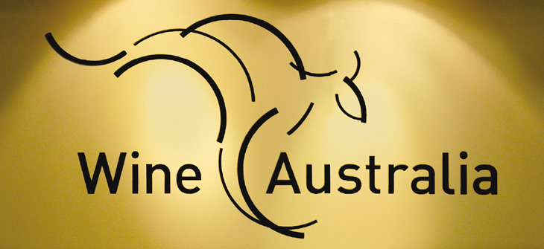
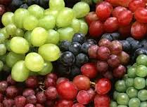
El 61,3% de vino es producido de uva tinta.
El 32,2%corresponde a la producción de uva blanca.
Alrededor del 60% de la producción nacional es exportada.

Slide 6
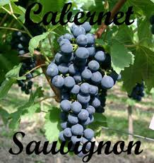
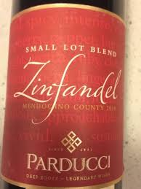
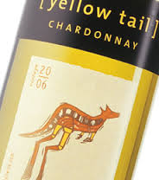
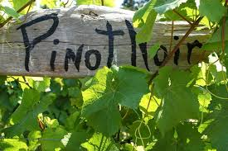
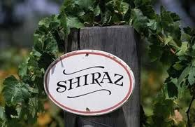
El estilo del vino australiano concuerda con lo que se busca en el mercado internacional, una excelente relación entre calidad y precio.
El viñedo australiano tiene un denominador común en las variedades de uva cultivadas. En la práctica totalidad del país se cultiva uvas tintas de Syrah, cavernet suavignon, pinot noir, y merlot, siendo muy frecuentes también la cavernet franc y la garnacha así como la malbec y la zinfandel. En cuanto a las uvas blancas son principalmente de las variedades chardonnay semillon y riesling aunque también están implantadas la gewürztraminer y la suavignon blanc y señalemos como dato curioso las variedades de origen hispano como la verdejo, moscatel y macabeo.
*Una peculiaridad australiana es la de mezclar dos variedades y designar el vino por ambas con la variedad dominante primero, como Shiraz/ Cabernet Suavignon o viceversa .
*Shiraz nombre original, ya que lo toma de la ciudad homónima de Persia.

Slide 7
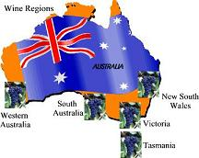
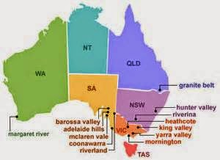
No tiene tiene una Denominación establecida, aunque las sub-regiones vinícolas se establecen como indicativos de origen, las principales regiones son:

Slide 8
LAS REGIONES VINICOLAS
NUEVA GALES DEL SUR
Fue el primero de los estados australianos que cultivo la vid. Sus subzonas proporcionan mas de un cuarto de la producción de vinos australianos.
HUNTER VALLEY: Cercano a la costa y próximo a Sydney, se producen algunos de los mejores vinos secos a base de sémillon del mundo. La “magia ” de este sémillon (elaborado sin barrica) se debe a su forma de evolucionar desde un vino suave en su juventud pasando por un vino opulento con aromas de miel llegando a obtener un vino con aromas a avellana tostada en su plena madurez. Sus vinos Shiraz también evolucionan de una forma diferente pero notable: estructurados y tánicos en su juventud, en su madurez una textura de terciopelo y aromas de frutas rojas y negras, con notas de tierra, cuer, chocolate, café y paja.
MUDGEE: ha forjado su fama gracias a sus Shiraz, ricos, concentrados y de color intenso. Produce unos excelentes cabernet suavignon y actualmente una fuente importante de Chardonay .
MURRUMBIDGEE: Produce vinos principalmente de sémillon y trebbiano, pero también elaboran sémillon y botrytizada.
QUEENSLAND: Posee una pequeña superficie de viñedos, ubicados a una altura entre 700metros y 900metros. Las dos cepas que mejor se adaptaron fueron la sémillon y la shiraz. Su producción es reducida y solo se la venden a los turistas.

Slide 9
VICTORIA
Posee más regiones vinícolas que los demás estados australianos y presenta estilos de vino muy variados. Actualmente, algunas de las explotaciones producen vinos apasionantes, cuyo futuro luce muy prometedor.
MURRAY RIVER VALLEY : Suministra más del 80% de las uvas de Victoria. La mayor explotación de Australia, está asentada en este valle. Pero esta zona cuenta con otras grandes explotaciones como las de Mildara y Alambic Wine Company. El 65% de las variedades tintas nobles ( CABERNET SUAVIGNON, SHIRAZ , PINOT NOIR Y MERLOT) y casi el 40% de las cepas nobles blancas (CHARDONAY, RIESLING Y SUAVIGNON) proceden del sur de Murray
CENTRAL NORTHERN VICTORIA Y NORTH-EASTERN VICTORIA: Producen vinos de gran calidad. Los distritos de Macedon, Ballarat, Yarra Valley, Geelong, Mornington y Gippsland gozan de un clima más fresco. La pinot noir y la chardonay adoptan tonalidades borgoñas, que se acentúan cuando llega a su madurez.

Slide 10
AUSTRALIA MERIDIONAL
Representan un poco más de la mitad de la producción total del país. En esta Región se produce vinos tintos, blancos y espumosos que se encuentran entre los mejores de Australia.
Situada a una latitud de 35º sur, Adelaida, capital de Australia Meridional, puede compararse con la costa central de california, en el aspecto climático. La brisa marina. influye refrescando un clima que sería demasiado caluroso para producir vinos de gran calidad. En la década de los 40 y los 50, Australia meridional producía un 75% de los vinos australianos. Y aunque actualmente sólo produzca el 50%, a importancia de este estado es evidente
BARROSA VALLEY: esta zona es perfectamente adecuada para la producción de vinos tintos ricos, carnosos y generosos. Los vinos de la cabernet suavignon, la malbec y la shiraz presentan un color profundo, concentración y fuerza, sin ser demasiado maduros o confitados. Pero esa región también produce grandes cantidades de vinos blancos de calidad.
CLARE VALLEY Y EDEN VALLEY: es el reino de la variedad riesling. La vinicacion lleva el sello detan particular del estilo australiano, no se parecen en nada a los riesling de Alsacia o Alemania. En botella pueden evolucionar favorablemente durante 10 ó 20 años.

Slide 11
Ha forjado su reputación desde hace más de un siglo gracias a sus vinos tintos de gran extracción y carácter ferruginoso, generalmente elaborados a base de shiraz y cabernet suavignon.
:ADELAIDE HILLS: en la subregión de clareando, al norte de la Adelaide Hills, se elaboran rieslings fuertes y cabernet suavignon con notas de grosella negra y de una elegancia excepcional. Mas hacia el norte predominan la chardonay la pinot noir, y una gran parte de la producción sirve para la elaboración de vinos espumosos. La subregión de lenswood produce todas las variedades clásicas de burdeos y borgoña.
SOUTH-EAST ZONE: Comprende dos subregiones: Coonawarra y Padthaway. El clima de Coonawarra es ideal para la cabernet sauvignon y la shiraz que se expresan plenamente en estas tierras. La chardonnay de la subregión de Padthaway posee un carácter regional muy marcado, con aromas y gustos a pomelo.
MURRAY MALLEE: es una zona de llanuras desérticas y calurosas atravesadas por el rio Murray. Aquí la viticultura es posible gracias a un complejo sistema de irrigación. Produce enormes cantidades de vinos sencillos para la venta en barrica, en brial o granel.

Slide 12
AUSTRALIA OCCIDENTAL
La colonización de Australia occidental fue en 1829, uno de sus pasajeros Thomas waters, llevaba esquejes de vid en su equipaje. Al llegar a Australia , se le concedió la finca de 20HA en Guildford a orillas del rio Swan donde planto sus vides y escavo la bodega de olive Farm, el primer establecimiento vinícola australiano.
SWAN VALLEY: produce sobretodo vinos blancos con la variedad chenin, la verdelho, la chardonay, la muscadelle y la sémillon. La única cepa tinta plantada en cantidades considerables es la garnacha. La mayor parte de la uva blanca de esta región es para la elaboración del “Houghton White Burgundy” conocido como “Houghton Supreme ”. durante mucho tiempo fue el vino blanco más vendido de Australia.
MARGARET RIVER REGION: ha conseguido renombre internacional por la calidad admirable de sus vinos, así como por sus paisajes de gran belleza.

Slide 13
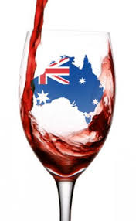
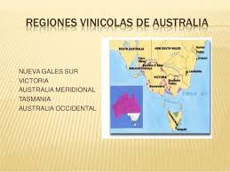
TASMANIA
Es una isla situada frente a la costa sureste de Australia. Su pequeña producción de vino no le ha impedido ser siempre objeto de fascinación. Produce chardonnay y pinot noir .

Slide 14
TIPOS DE VINO

Slide 15
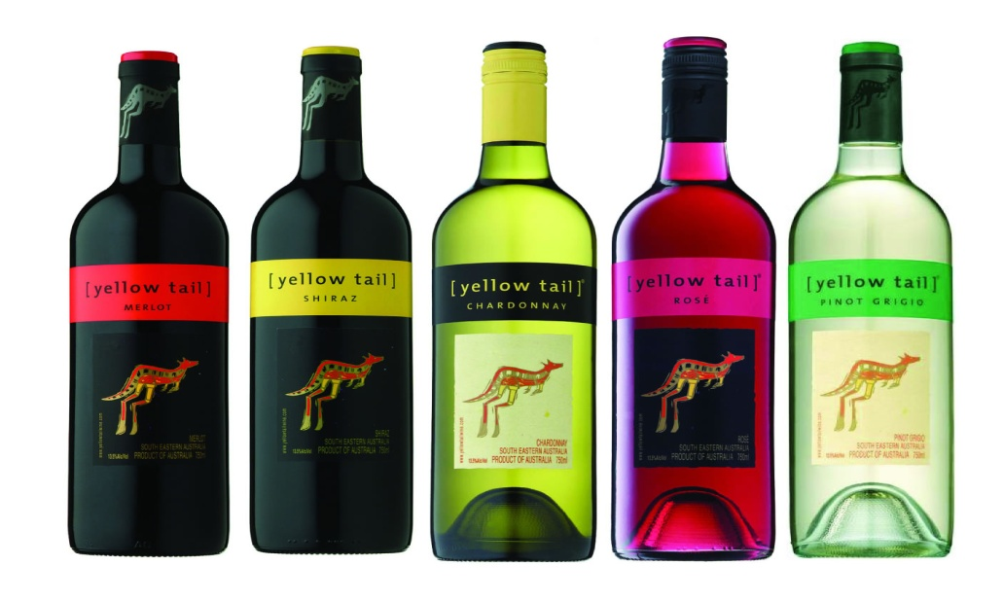
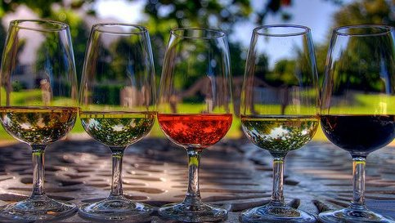
CLASIFICACION DE LOS VINOS
Para los vinos australianos no sirve el esquema de la procedencia del producto, aún cuando en los últimos años se esté apoyando este sistema de identificación del producto. En una misma industria pueden elaborarse vinos de muy distintas variedades y procedencias. La marca es la referencia principal de identificación del producto, especialmente en las grandes industrias. Las empresas pequeñas se apoyan más en la variedad y en la procedencia.

Slide 16
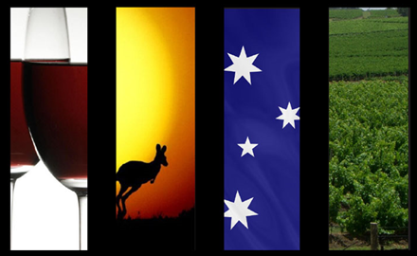
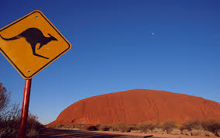
EL CLIMA
Australia presenta un clima templado la mayor parte del año, pero esto puede variar debido al tamaño del continente. Los estados del norte generalmente tienen un clima cálido casi todo el tiempo, mientras que los estados meridionales tienen inviernos más fríos.
Australia es también uno de los continentes más secos de la tierra, con un promedio anual de precipitaciones de menos de 600 mm. Al igual que en todos los países del hemisferio sur, las estaciones del año en Australia son opuestas a las del hemisferio norte. De diciembre a febrero es verano, de marzo a mayo es otoño, de junio a agosto es invierno y de septiembre a noviembre es primavera.

